Slide 1
HashMap e TreeMap
Java Orientado a Objetos

Slide 2
O que é Java Map
O Java Map é uma interface que facilita a aplicação em Java, sua função é facilitar a manipulação de uma chave e um valor correspondentes entre si.
o Map não possibilita o armazenamento de duas chaves idênticas, entretanto, é possível usar valores iguais entre as chaves.
A interface Map não é um uma das sub-interfaces das coleções, como um List ou ArrayList.
Contém duas interfaces, Map e sortedMap, tendo tres classes: HashMap, LinkedHashMap e TreeMap.

Slide 3
HashMap
O Hashmap implementa a interface Map, atribuindo um key-value para a lista, podendo especificar qual o tipo da chave e o valor dela.
Um objeto é usado como uma chave (tipo) para outro objeto (valor). Pode armazenar diferentes tipos.
HashMap é semelhante a HashTable , mas não está sincronizado. Ele permite armazenar as chaves nulas também, mas deve haver apenas um objeto de chave nula e pode haver qualquer número de valores nulos.

Slide 4
HashMap
Existem dois fatores importantes: A Capacidade inicial (Initial Size) e o fator de carregamento (Load Factor).
A capacidade inicial é de inserir 16 elementos no Map, sem a necessidade de criar novas posições, podendo instanciar com mais ou com menos posições, ficando ao seu critério.
O fator de carregamento está ligado ao tamanho do HashMap, sendo um atributo que mensura em que momento o Hashmap deve dobrar seu tamanho antes que possa preencher as 16 posições.
Sintaxe: HashMap<K, V> hmap = new HashMap<K, V>();

Slide 5
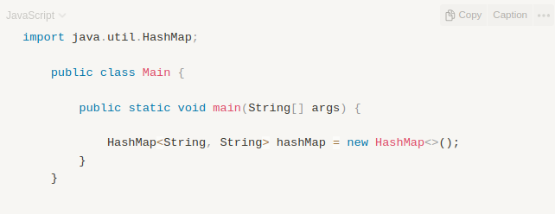
Implementação

Slide 6
Construtores
O Hashmap contem quatro construtores, sendo eles:
Construtor 1: HashMap()
É o construtor padrão que cria uma instância de HashMap com uma capacidade inicial de 16 e fator de carga de 0,75.
Construtor 2: HashMap (int initialCapacity)
Ele cria uma instância de HashMap com uma capacidade inicial especificada e fator de carga de 0,75.
Construtor 3: HashMap (int initialCapacity, float loadFactor)
Ele cria uma instância de HashMap com uma capacidade inicial especificada e um fator de carga especificado.
Construtor 4: HashMap (mapa do mapa)
Cria uma instância do HashMap com os mesmos mapeamentos de um Map especificado.

Slide 7
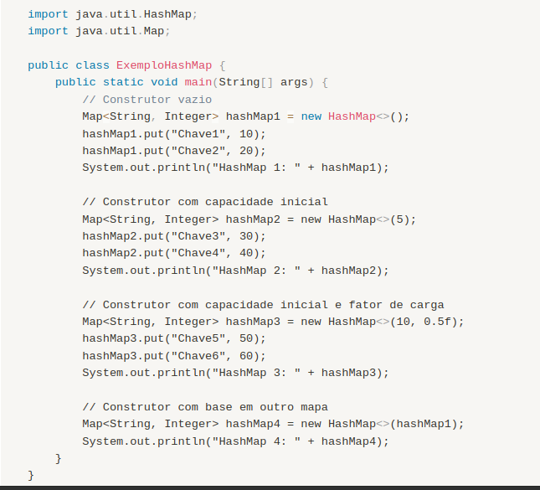
Exemplos

Slide 8
Principais Métodos
-
1. put(key, value): Insere um par chave-valor no HashMap.
2. get(key): Retorna o valor associado à chave especificada.
3. remove(key): Remove o par chave-valor associado à chave especificada.
4. containsKey(key): Verifica se o HashMap contém a chave especificada.
5. containsValue(value): Verifica se o HashMap contém o valor especificado.
6. keySet(): Retorna um conjunto de todas as chaves presentes no HashMap.
7. values(): Retorna uma coleção de todos os valores presentes no HashMap.
8. entrySet(): Retorna um conjunto de pares chave-valor presentes no HashMap.
9. size(): Retorna o número de pares chave-valor no HashMap.
10. clear(): Remove todos os pares chave-valor do HashMap.

Slide 9
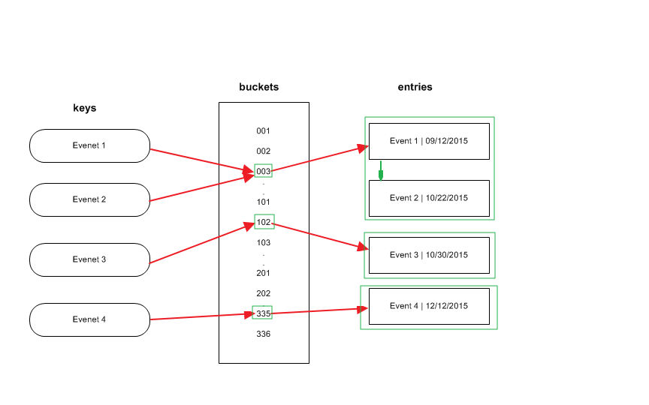
Imagem da Estrutura

Slide 10
TreeMap
TreeMap é uma implementação que mantém suas entradas classificadas de acordo com a ordem natural de suas chaves ou usando um comparador fornecido pelo usuário no momento da construção.
Ou seja, para um número inteiro, isso significaria ordem crescente e para strings, ordem alfabética.

Slide 11
TreeMap
Por conta da ordem de classificação, esse atributo do treemap, podemos realizar consultas que encontre todas as chaves menores ou maiores que um determinado valor, etc.
Um TreeMap é implementado usando uma árvore Red-Black, que é um tipo de árvore binária de busca autobalanceada. Isso fornece desempenho eficiente para operações comuns, como adicionar, remover e recuperar elementos, com uma complexidade média de tempo de O(log n).
Sintaxe: TreeMap<K, V> hmap = new TreeMap<K, V>();

Slide 12
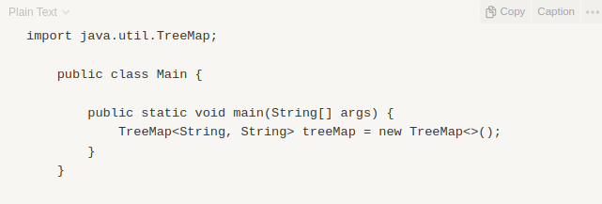
Implementação

Slide 13
Construtores
O Treemap contem quatro construtores, sendo eles:
Construtor 1: TreeMap()
Esse construtor é usado para criar um mapa de árvore vazio que será classificado usando a ordem natural de suas chaves.
Construtor 2: TreeMap(Comparator comp)
Este construtor é usado para construir um objeto TreeMap vazio no qual os elementos precisarão de uma especificação externa da ordem de classificação.
Construtor 3: TreeMap(Mapa M)
Este construtor é usado para inicializar um TreeMap com as entradas do mapa M fornecido, que serão classificadas usando a ordem natural das chaves.
Construtor 4: TreeMap(SortedMap sm)
Este construtor é usado para inicializar um TreeMap com as entradas do mapa classificado fornecido, que serão armazenadas na mesma ordem que o mapa classificado fornecido.

Slide 14
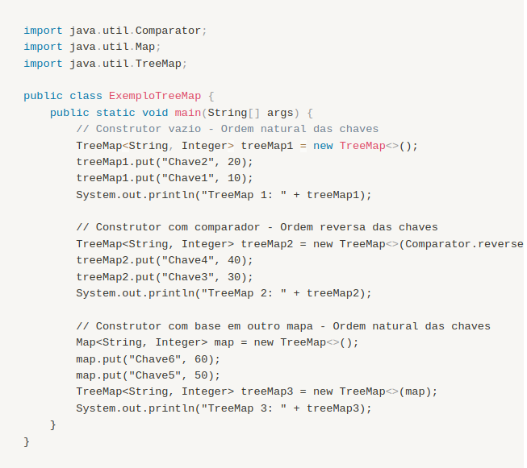
Exemplos

Slide 15
Principais Métodos
1. put(key, value): Insere um par chave-valor no TreeMap.
2. get(key): Retorna o valor associado à chave especificada.
3. remove(key): Remove o par chave-valor associado à chave especificada.
4. containsKey(key): Verifica se o TreeMap contém a chave especificada.
5. containsValue(value): Verifica se o TreeMap contém o valor especificado.
6. firstKey(): Retorna a menor chave no TreeMap.
7. lastKey(): Retorna a maior chave no TreeMap.
8. keySet(): Retorna um conjunto de todas as chaves presentes no TreeMap.
9. values(): Retorna uma coleção de todos os valores presentes no TreeMap.
10. entrySet(): Retorna um conjunto de pares chave-valor presentes no TreeMap.
11. size(): Retorna o número de pares chave-valor no TreeMap.
12. clear(): Remove todos os pares chave-valor do TreeMap.

Slide 16
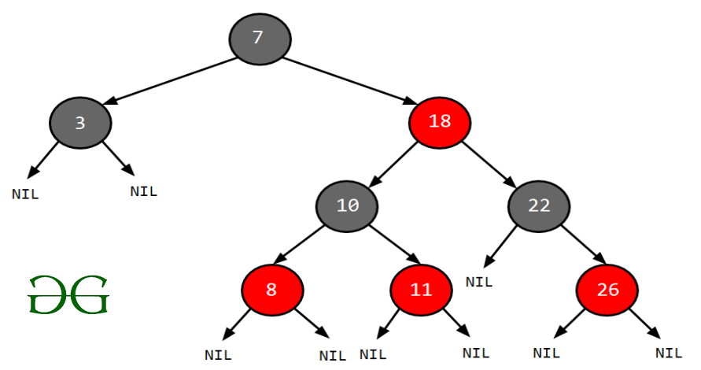
Imagem da Estrutura

Slide 17
Referências
DEITEL, P. J. Java como programar. 8. ed. [S. l.]: Pearson, 2015.
Java map: o que é e quais os métodos dessa interface?.Trybe, 2022. Disponível em: <https://blog.betrybe.com/java/java-map/>.
HashMap Java: Trabalhando com Listas key-value.DevMedia. Disponível em: <https://www.devmedia.com.br/hashmap-java-trabalhando-com-listas-key-value/29811>.
Java HashMap.Schools. Disponível em: <https://www.w3schools.com/java/java_hashmap.asp>
HASHMAP EM JAVA COM EXEMPLOS.AcervoLima, 2022. Disponível em:<https://acervolima.com/hashmap-em-java-com-exemplos-1-2/>
Iterando por um HashMap em Java. Alura, 2017. Disponivel em:<https://www.alura.com.br/artigos/iterando-por-um-hashmap-em-java>
HASHMAP E TREEMAP EM JAVA. Acervo Lima, 2022. Disponível em <https://acervolima.com/hashmap-e-treemap-em-java/>
TreeMap In Java.Schools. Disponível em: <https://www.w3schools.blog/treemap-in-java>
A Guide to TreeMap in Java. Baeldung, 2020. Disponivel em:<https://www.baeldung.com/java-treemap>
Java TreeMap vs HashMap. Baeldung,2020. Disponivel em:<https://www.baeldung.com/java-treemap-vs-hashmap>
Geeksforgeeks .Disponivel em:<https://www.geeksforgeeks.org/treemap-in-java/>
GitHub: https://github.com/uGuizim/HashMap-e-TreeMap

